Slide 1
CI后续相关工作讨论

Slide 2
CI后续相关工作讨论
 | 目录
通用项目命名规则
Redmine目录结构
Gerrit代码存放
Jenkins后续安排

Slide 3
CI后续相关工作讨论
 | 通用命名规则
项目命名规则
custom_project_[variant]
例：
chery_cx62b custom使用小写全称，通过下划线“_”分隔

Slide 4
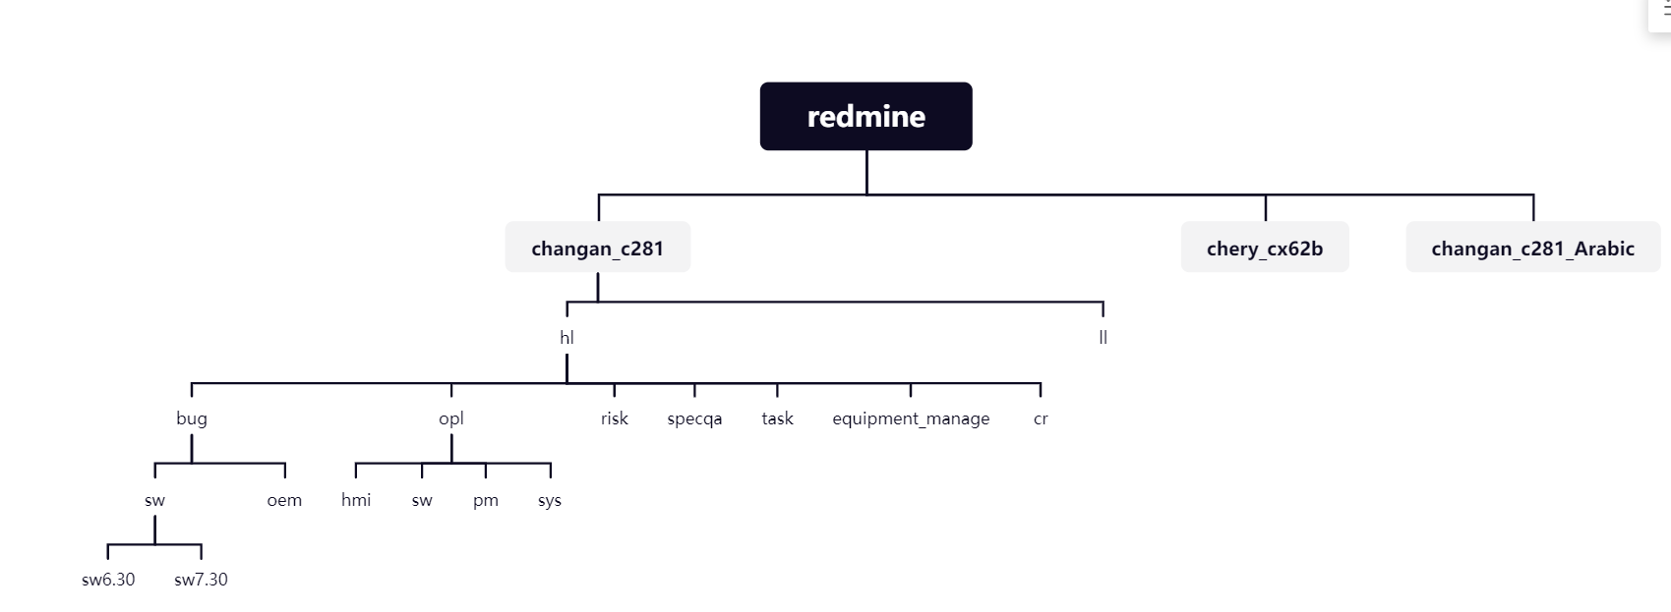
CI后续相关工作讨论
 | Redmine项目命名规则和目录结构
1.Redmine项目目录结构划分
一级目录：custom_project_[variant]
二级目录：hl/etc. （高配低配以hl和ll进行标注）
三级目录：bug/opl/risk/cr/specqa/task/etc.
四级目录：hmi/pm/sw/system/etc.
每个单词之间使用下划线”_”进行分隔，每个目录单词均
为小写
2.Redmine权限设置
权限组名 | 对应人员 | 权限
manager | 项目经理 | 添加仓库和项目人员
develop | 开发人员 | 回复或是提出issue
…

Slide 5
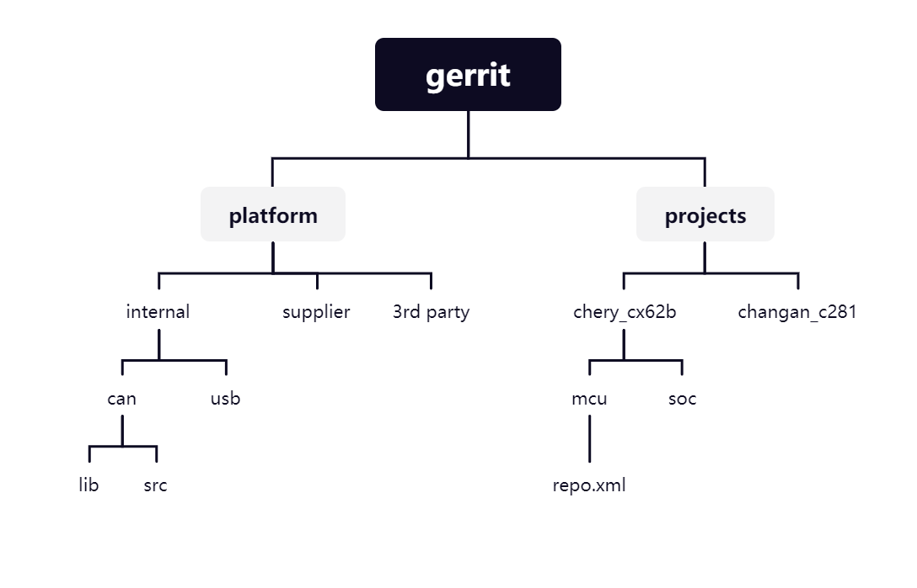
CI后续相关工作讨论
 | Gerrit代码存放分类及仓库目录结构
1.将代码分成platform和projects两大类，platform储存通用型代码，projects储存项目代码
2.Platform二级目录根据来源划分为internal，supplier和3rd_part
3.Platform三级目录根据功能划分
4.项目中需要用到platform下的仓库，可以在对应的repo.xml中添加

Slide 6
CI后续相关工作讨论
 | Gerrit分支开发模式

Slide 7
CI后续相关工作讨论
 | Gerrit权限配置
组别 | Read权限 | Verify权限 | Review权限 | Submit权限
pl | ○ | ○ | +2 | ○
gl | ○ | × | +2 | ×
develop | ○ | × | +1 | ○

Slide 8
CI后续相关工作讨论
 | Gerrit提交commit规范
通常文件类型:
- *.c/cpp/h/arm/asm 等源代码
- *.lib/a 等第三方库文件
- *.ld/template/rc/bat/py build所需配套文件
- *.doc/md/txt 模块配套的说明文件或者工具
不推荐（不必要）的文件类型:
- *.o/obj/d/dep 等build产生的临时文件
- *.zip/7z/bin 等与工程无关的包/二进制文件
**commit log format**
[Title] add IPCDATA PRG make fcuntion and add use instructions
[Module] prg
[Type] change
[Content] add IPCDATA PRG make fcuntion and add use instructions
BSP:patch
Test: test OK
Module: BSP
type 为下列之一：
- fix: 修复bug
- add: 新功能或文件
- drop: 丢弃功能或文件
- update: 更新代码或配套文档/工具
- optimize: 更新代码或配套文档/工具
- doc: 仅仅文档相关的操作
- test: 增加测试代码
- build: 构建工具或构建过程等的变动
- release: 分支释放功能用于系统集成
- version: 指明从另一个仓库Export的版本[仅在集成时使用]
- chore: 不在以上所列情况
description 描述所做的变更
当type为release时，description应当填写版本号
当type为fix时，description尽量包含tracking id（eg. redmine id)

Slide 9
CI后续相关工作讨论
 | Gerrit打tag规范
## Package Release
PACKAGE.FUNCTION.MCU SERIAL.VXX.YY
PACKAGE
`MOD` - Module
`SUB` - Sub-system
`LIB` - Library
`ADA` - Adaption
FUNCTION
Functionality short name
MCU SERIAL
Specificed MCU serial or `COMMON`
`COMMON`
`TRAVEO`
`TRAVEOII`
`IMX8`
XX Major Version
01-99
YY Subversion
01-30
20 %100 feature
30 Official release
examples
- MOD.ADC.TRAVEO.V01.30
- SUB.HMI.TRAVEO.V01.30
- MOD.CAN.IMX8.V01.30
- MOD.CRC.COMMON.V01.30
## Branch Integration
developer should provide
- a **release infomation** in commit log (in same repo)
- a **tag** (standalone repo)
example:
in commit log
`release: MOD.CRC.COMMON.V01.02`
Tag
`MOD.CRC.COMMON.V01.30`
## Project Release
CUSTOMER.PROJECT[.Variant][.MCU series].SWPXX.YY[.ZZ]
CUSTOMER
`GWM`
`SGMW`
`CA`
`CHERY`
PROJECT
Project Name
[Variant]
Project Variant
[MCU series]
optional, internal use only, indicate which MCU(s) is(are) applicable
XX Software package number
01-99
YY Software package version
01-90
01-20 1%-%100 feature
30/40/50/60/70/80/90 release
ZZ Software patch version
01-99

Slide 10
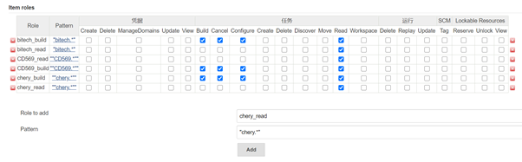
CI后续相关工作讨论
 | Jenkins权限配置

Slide 11
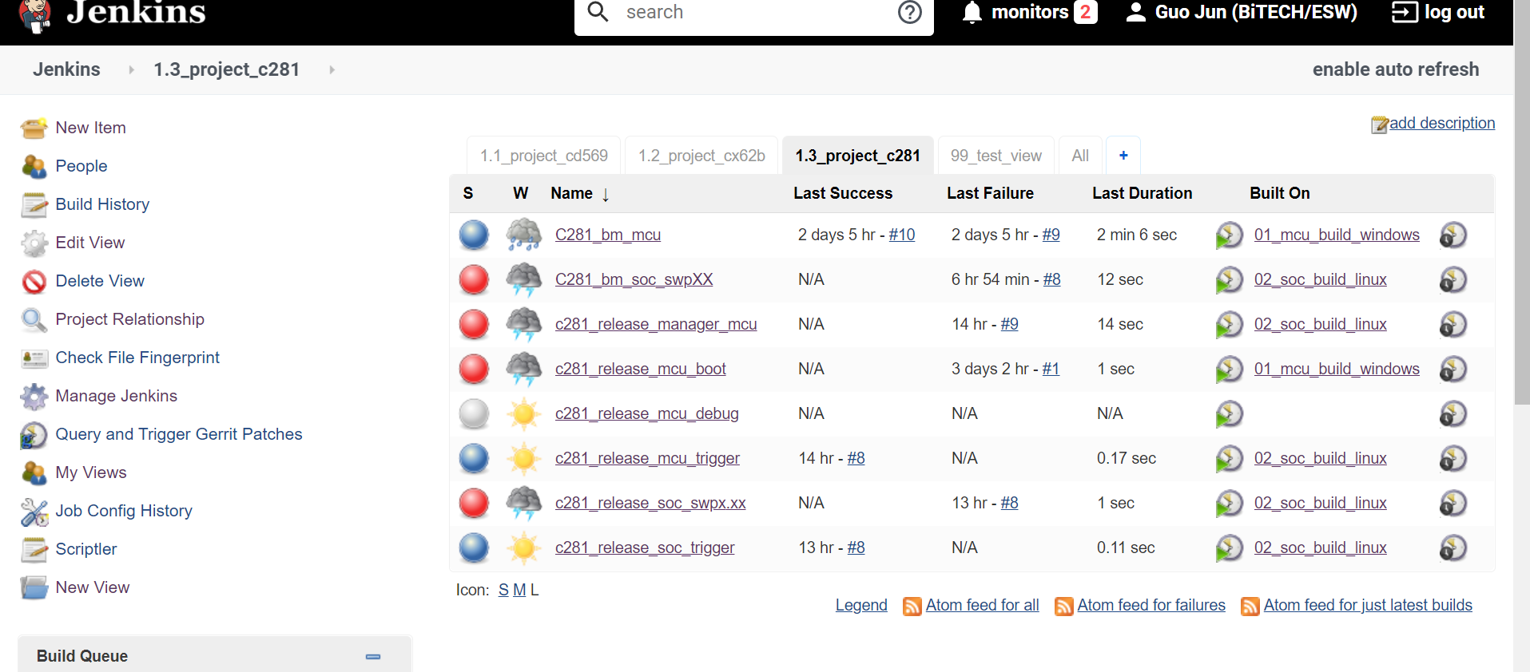
CI后续相关工作讨论
 | Jenkins job命名规范

Slide 12
CI后续相关工作讨论
 | Jenkins 数据收集统计

